Slide 1
BIENVENIDOS
JORNADA
“ESI”

Slide 2

Educación Sexual Integral

Slide 3
CONSIDERACIONES
DIÁLOGO – RESPETO
EMPATÍA
TRABAJO EN EQUIPO

Slide 4
¿Qué es ESI?
Actividades
que se realizan en la escuela
Conocer su propio cuerpo
Asumir valores y actitudes responsables
Conocer y respetar el derecho a la identidad, la no discriminación y el buen trato.

Slide 5


Slide 6

APRENDER
5 ejes conceptuales
Cuidar el cuerpo y la salud
VALORAR
LA
AFECTIVIDAD
GARANTIZAR
EQUIDAD
DE
GÉNERO
RESPETAR
LA
DIVERSIDAD
PRACTICAR
LOS
DERECHOS

Slide 7
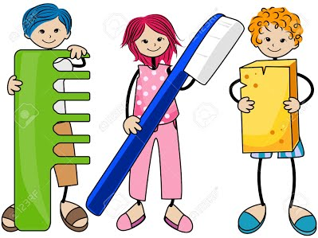
Cuidar el cuerpo y la salud
Higiene corporal
RESPETO
DEL
PROPIO
CUERPO
RESPETO
DEL
CUERPO
DEL/LA
OTRO/A
Alimentación
Recreación
Control Médico

Slide 8


La salud física
La salud mental
La salud social

Slide 9
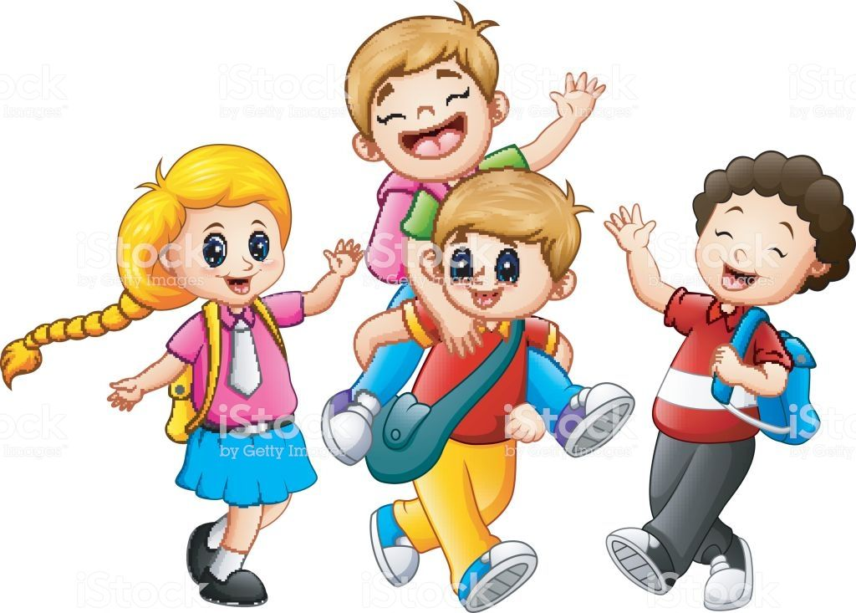
VALORAR LA AFECTIVIDAD
CONFIANZA
DIÁLOGO
RESPETO
IGUALDAD
SOLIDARIDAD

Slide 10

Lo importante es que
podamos expresar nuestras emociones
o sentimientos sin miedos o vergüenza.
Respetar las decisiones
de cada uno y aceptar
el derecho del otro a decir que NO.

Slide 11
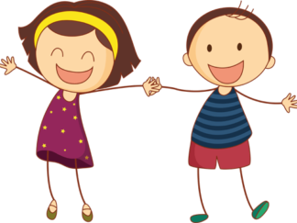
GARANTIZAR LA EQUIDAD DE GÉNERO
Igualdad de derechos, responsabilidades y oportunidades
Recibir el mismo trato
MUJERES Y HOMBRES NIÑAS Y NIÑOS

Slide 12
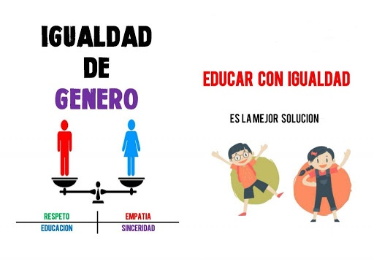

Slide 13
RESPETAR LA DIVERSIDAD
APRENDER A NO DISCRIMINAR
RESPETAR LAS DIFERENCIAS
Ser solidarios y
tolerantes con los
demás

Slide 14
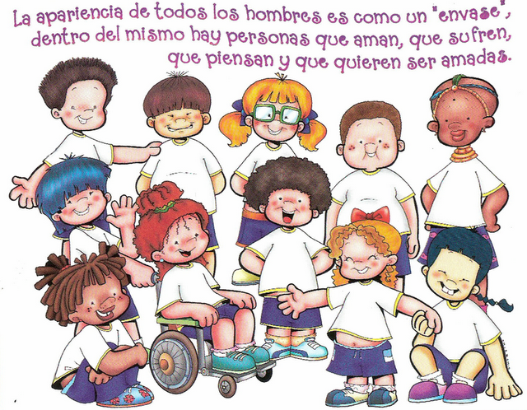
PODEMOS APRENDER MUCHO CON LAS DIFERENCIAS

Slide 15

PRACTICAR LOS DERECHOS
Recibir información para poder cuidar su propio cuerpo y asumir conductas responsables.
Contar con adultos responsables que puedan acompañarlos y orientarlos en situaciones de maltrato o abuso.
Expresar sus emociones y sentimientos.
Vivir libremente sin sufrir ningún tipo de discriminación y violencia.

Slide 16


Slide 17
¡MUCHAS GRACIAS!

